Slide 1
Исследование группы
«Ботаники»

Slide 2
Наш вопрос:
Какие растения Владимирской области занесены в Красную книгу»?

Slide 3
Нам стало интересно, каким растениям нашей области нужна охрана и почему они исчезают.

Slide 4
Мы узнали
Как мы можем помочь сохранить растения нашей области.
Какие растения находятся в Красной книге.
Почему растения исчезают.

Slide 5
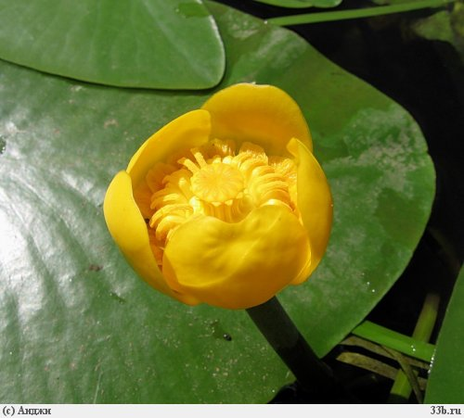
Исчезающие растения:
Кубышка жёлтая
Многолетнее водяное травянистое растение с плавающими листьями. Растёт в водоемах в спокойной воде или с тихим течением воды. Очень декоративна, цветёт с июля по сентябрь.

Slide 6
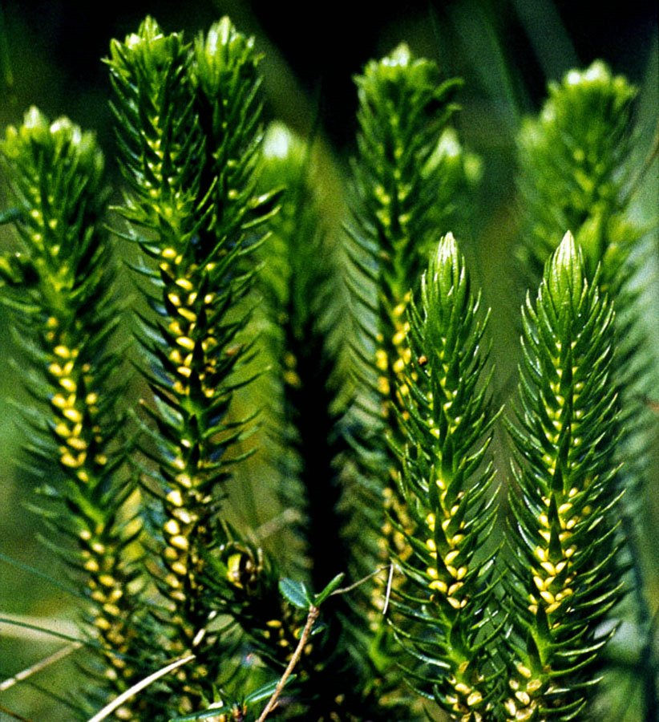
Плаун
Многолетнее травянистое вечнозеленое растение высотой до 20 см. Зрелые споры разлетаются в июле-августе.
Распространён плаун в лесной и тундровой зонах России. Растёт в моховом покрове хвойных (чаще еловых) лесов.
Плаун издавна используют в народной медицине

Slide 7
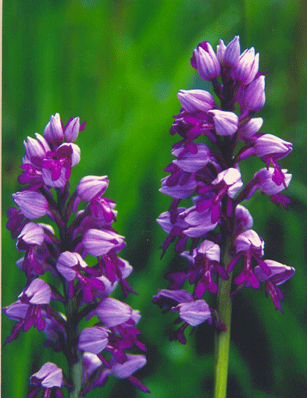
Ятрышник шлемоносный
Ятрышник шлемоносный - многолетнее травянистое растение, «дальний родственник» экзотической орхидеи. Растение достигает в высоту 20—45 см. Околоцветник имеет листики, скученные по форме воинского шлема. Плод ятрышника шлемоносного — небольшая коробочка с пылевидными семенами.

Slide 8
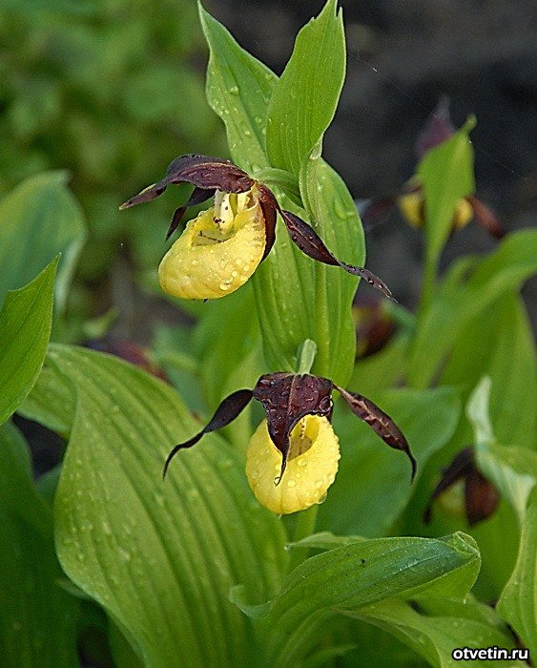
Венерин башмачок
Венерин башмачок настоящий— красивейший цветок семейства орхидных.
Легенда говорит, что некогда, спасаясь в северных лесах от преследования, богиня красоты Венера оступилась среди топких болот и кочек, и с ноги её слетел башмачок. Прекрасная туфелька богини тут же превратилась в цветок – так и появился башмачок Венеры.
Форма лепестка-чашечки этой редкой орхидеи действительно напоминает башмачок, а остальные лепестки – бархатные ленты

Slide 9
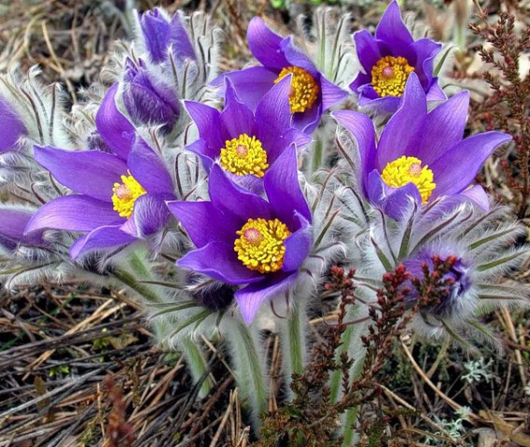
Прострел (сон-трава)
Растение с волосистыми стеблями от 7 см до 50 см высотой, молодые листья сильно волосистые, в очертании округло-сердцевидные. Цветки до 8 см в диаметре, сине-фиолетовые. На хорошо развитых кустиках одновременно распускаются до 40-50 цветков. Цветёт в апреле — мае 20-25 дней.
Растения зимуют с зелёными листьями.. Для прострела характерно раннее зацветание.

Slide 10
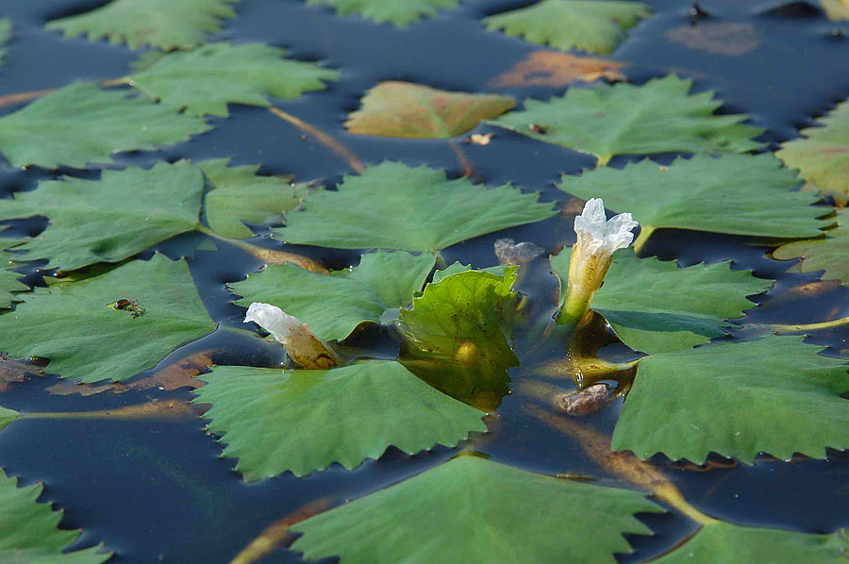
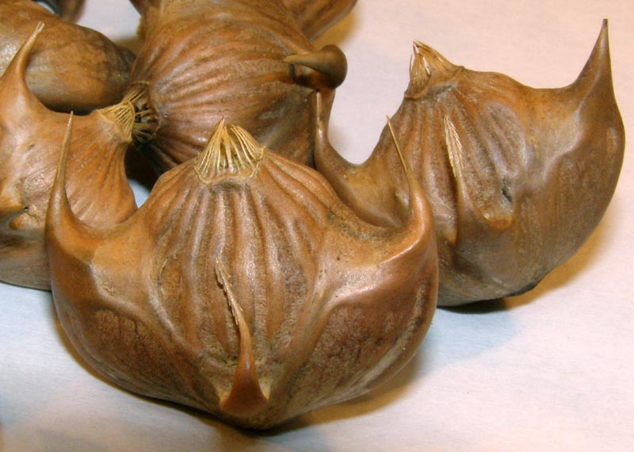
Однолетнее растение с длинным подводным стеблем, на котором расположены нитевидные корни, прикрепляющие растение к грунту. Цветёт во второй половине лета. Плод - орех с коническим основанием и четырьмя попарно-супротивными "рогами". Распространен в стоячих и медленно текущих водах рек, озер.
Рогульник плавающий (водяной орех, чилим)

Slide 11
Чтобы эти растения не исчезли с лица земли, надо оберегать их!

